Slide 1
АКАДЕМИЈА ТЕХНИЧКИХ СТРУКОВНИХ СТУДИЈА БЕОГРАД ОДСЕК ПРИМЕЊЕНЕ ИНЖЕЊЕРСКЕ НАУКЕ
Студијски програм: Електротехника и рачунарство
Модул: Информатика и рачунарство
- ЗАВРШНИ РАД -
СИМУЛАЦИЈА ГРУПНОГ КРЕТАЊА ПОМОЋУ
OPENGL СПЕЦИФИКАЦИЈЕ И C++ ПРОГРАМСКОГ ЈЕЗИКA
Студент: Ментор:
Душан Фајлер 40197/2022 Алекса Срданов
Пожаревац, oктобар 2022.

Slide 2
1. Увод
Тема овог рада је симулација групног кретања у природи. То може бити јато птица, крдо бизона, рој мушица итд.
Кретање јата птица једно је од ужитака природе. Јата и сродна синхронизована групна понашања као што су јата риба или крда копнених животиња су и лепа за посматрање и интригантна за размишљање. Јато показује много контраста. Састоји се од дискретних птица, али свеукупно кретање изгледа течно. Једноставан је у концепту, али је визуелно сложен, изгледа насумично поређан, а ипак је синхронизован.
Ако претпоставимо да је јато једноставно резултат интеракције између понашања појединих птица, да бисмо симулирали јато, симулирамо понашање појединачне птице.
Ако овај симулирани модел птице има исправно понашање члана јата, све што би требало да буде потребно да би се креирало симулирано јато је да се креирају неке инстанце симулираног модела птице и да им се омогући интеракција.
Појединачну јединку у групи ћемо у овом раду називати „Боид“ (енг. Boid).
Сл. 1. Симулација

Slide 3
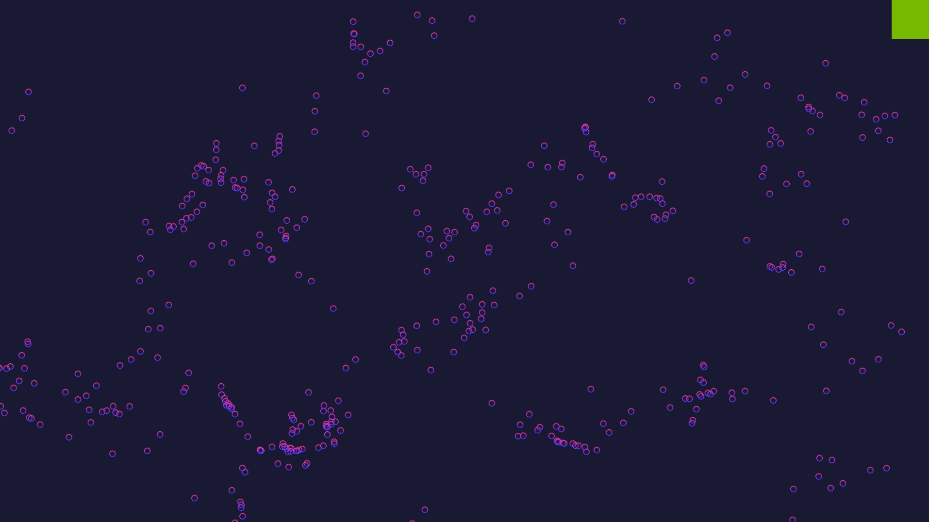
Сл. 1. Симулација

Slide 4
Ukratko o bibliotekama
С обзиром да симулацију приказујемо без икаквих покретача игара или фрејмворка велики део кода је заправо поставка за приказивања симулације.
Међутим да бисмо мало смањили комплексност и обим кода, користићeмо следеће библиотеке које ће нам помоћи да брже стигнемо до исцртавања боида на екран:
Simple DirectMedia Layer (SDL) – обезбеђује отварање прозора, детекцију уноса, мерење времена итд.
The OpenGL Extension Wrangler Library (GLEW) – учитавање OpenGL екстензија
OpenGL Mathematics (GLM) – операције над векторима
PicoPNG – декодирање .png фајлова у бафер меморије

Slide 5
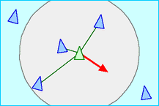
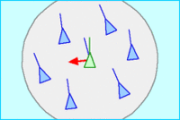
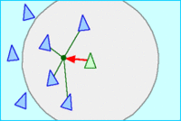
2. Боиди
Као и код већине вештачких симулација живота, Боиди су пример појавног понашања, то јест, сложеност Боида произилази из интеракције појединачних агената (у овом случају боида) који се придржавају скупа једноставних правила. Правила која се примењују у најједноставнијем свету Боида су следећа:
Раздвајање: усмерити се да би се избегла гужва локалних Боида из групе
Поравнање: усмерити се ка просечном курсу локалних Боида из групе
Кохезија: усмерити се да би се кретали ка просечној позицији (центру масе) локалних Боида из групе
Сл. 2. Раздвајање
Сл. 3. Поравнање
Сл. 4. Кохезија

Slide 6
3. OpenGL
OpenGL се углавном сматра API-јем (application programming interface) који нам пружа велики скуп функција које можемо користити за манипулацију графиком и сликама. Међутим, OpenGL сам по себи није API, већ само спецификација, коју је развила и одржава Khronos Group.
OpenGL спецификација тачно специфицира шта би требало да буде резултат/излаз сваке функције и како треба да ради. Затим је на програмерима који имплементирају ову спецификацију да пронађу решење како би ова функција требало да функционише.
Људи који развијају OpenGL библиотеке су обично произвођачи графичких картица. Свака графичка картица коју купите подржава одређене верзије OpenGL-а које су развијене посебно за ту картицу (серију). Када се користи Apple систем, OpenGL библиотеку одржава сам Apple, а под Linuxom постоји комбинација верзија графичких добављача и адаптација ових библиотека од стране хобиста. Ово такође значи да кад год OpenGL показује чудно понашање које не би требало, то је највероватније грешка произвођача графичких картица (или ко год је развио/одржавао библиотеку).

Slide 7
3.1. Екстензије OpenGL-a
Одлична карактеристика OpenGL-а је његова подршка екстензијама. Кад год графичка компанија смисли нову технику или нову велику оптимизацију за приказивање, то се често налази у екстензији имплементираној у драјверима. Ако хардвер на којем апликација ради подржава такво проширење, програмер може користити функционалност проширења за напреднију или ефикаснију графику. На овај начин, графички програмер и даље може да користи ове нове технике приказивања без потребе да чека да OpenGL укључи функционалност у своје будуће верзије, једноставно проверавајући да ли графичка картица подржава проширење. Често, када је проширење популарно или веома корисно, оно на крају постане део будућих верзија OpenGL-а.

Slide 8
3.2. Машина стања
OpenGL је сам по себи велика државна стања, тј. колекција варијабли које дефинишу како би OpenGL тренутно требало да ради. Стање OpenGL-а се обично назива OpenGL контекст. Када користимо OpenGL, често мењамо његово стање тако што постављамо неке опције, манипулишемо неким баферима и затим рендерујемо користећи тренутни контекст.
Кад год кажемо OpenGL-у да сада желимо да цртамо линије уместо троуглова, на пример, мењамо стање OpenGL-а променом неке променљиве контекста која поставља како би OpenGL требало да црта. Чим променимо контекст говорећи OpenGL-у да треба да црта линије, следеће команде за цртање ће сада цртати линије уместо троуглова.

Slide 9
4. Библиотеке
4.1. Simple DirectMedia Layer (SDL)
Да бисмо уопште могли да цртамо графику помоћу OpenGL-а, потребан нам је прозор у коме ћемо да цртамо. Отварање прозора је специфична операција за сваки оперативни систем и OpenGL намерно покушава да се апстрактује од оперативних система. То значи да морамо да креирамо прозор, дефинишемо контекст и сами управљамо корисничким уносом.
SDL је вишеплатформска развојна библиотека дизајнирана да обезбеди приступ ниског нивоа аудио, тастатури, мишу, џојстику и графичком хардверу преко OpenGL/Direct3D/Metal/Vulkan спецификација. Користе га софтвери за репродукцију видео записа, емулатори, видео игре итд.
SDL званично подржава Windows, MacOS, Linux, iOS и Android. Подршка за друге платформе се може наћи у изворном коду.

Slide 10
4.2. The OpenGL Extension Wrangler Library (GLEW)
Пошто је OpenGL заправо само стандард/спецификација, на произвођачу драјвера је да имплементира спецификацију за драјвер који одређена графичка картица подржава. Пошто постоји много различитих верзија OpenGL драјвера, локација већине његових функција није позната у време компајлирања и треба да буде упитана током извршавања. Тада је задатак програмера да пронађе локацију функција које су му потребне и сачува их у показивачима функција за каснију употребу. Преузимање тих локација је специфично за сваки оперативни систем и јако је тежак и напоран посао. Ту „ускаче“ GLEW.
GLEW jе вишеплатформска библиотека за учитавање проширења C/C++ отвореног кода. GLEW обезбеђује ефикасне механизме извођења за одређивање које OpenGL екстензије су подржане на циљној платформи. OpenGL Core и функционалност проширења су изложени у једној датотеци заглавља.

Slide 11
4.3. OpenGL Mathematics (GLM)
GLM је библиотека математике за C++ и садржана је само од заглавља (.hpp), а заснована је на спецификацијама OpenGL Shading Language - a (GLSL) и обезбеђује класе и функције за математичке операције: матричне трансформације, кватернионе, паковање података, случајне бројеве, шум, итд...
4.4. PicoPNG
PicoPNG је мало заглавље за декодирање и енкодирање .png фајлова. Користићемо га за декодирање текстуре којом ћемо да представимо боиде.

Slide 12
5. Поставка пројекта
5.1. Развојно окружење
Као развојно окружење ћемо користити Visual Studio Community 2022. То је софтверски програм који служи за писање и уређивање кода. Његов кориснички интерфејс се користи за развој софтвера за уређивање, отклањање грешака и прављење кода. Visual Studio укључује уређивач кода који подржава IntelliSense (компоненту за довршавање кода) као и рефакторисање кода.

Slide 13
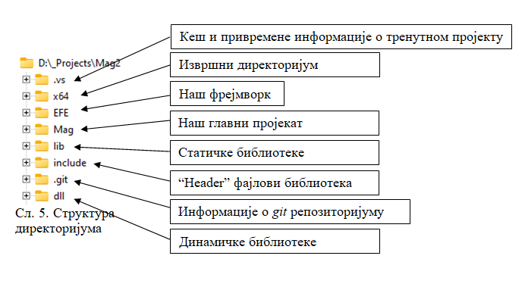
5.2. Структура директоријума

Slide 14
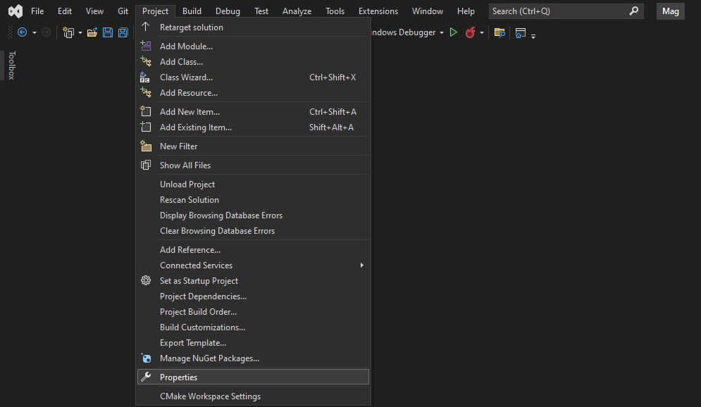
5.3. Увоз библиотека
Да бисмо приступили библиотекама, морамо да прво да их подесимо за наш пројекат. С обзром да користимо Visual Studio, користићемо његов систем за подешавање библиотека.
Сл. 6. Локација подешавања пројекта

Slide 15
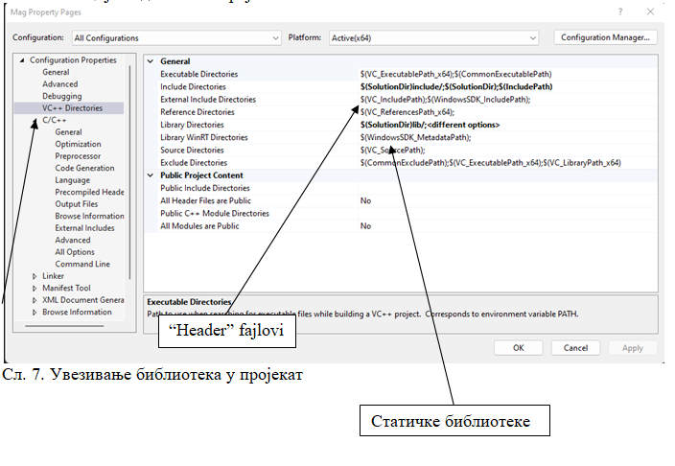

Slide 16
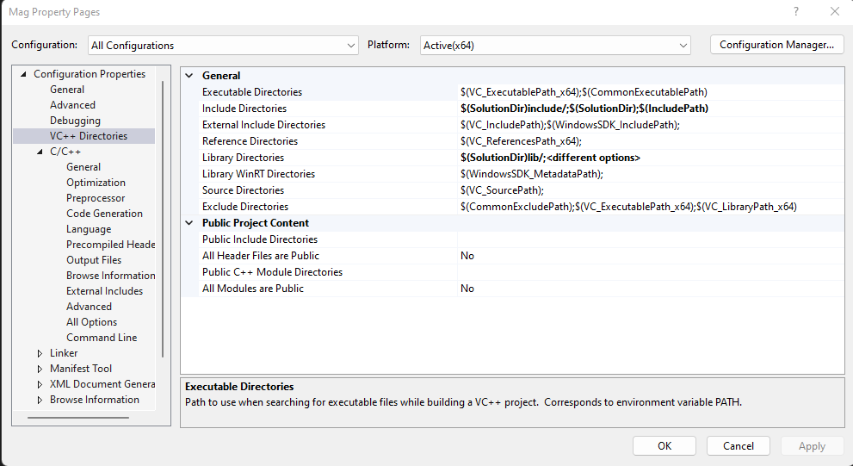
Сл. 8. Навођење статичких библиотека за линкер

Slide 17
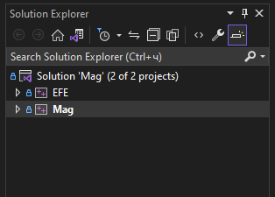
6. Објашњење кода
Да не бисмо мешали логику самих Боида и исцртавања на екран,
примања улаза из миша, тастатуре итд., померање камере,
учитавање текстура итд. Направићемо наш фрејмворк који ћемо касније,
у главном програму само да користимо и тиме ћемо да имамо доста јаснији код
и олакшаћемо рад. Такође, можемо користи исти фрејмворк за друге пројекте.
EFE – Наш фрејмворк који је статичка библиотека коју ћемо
користити у Mag пројекту
Mag – Извршни програм у коме ћемо писати логику за Боиде
Сл. 10. Пројекти у солуцији Visual Studio-a

Slide 18
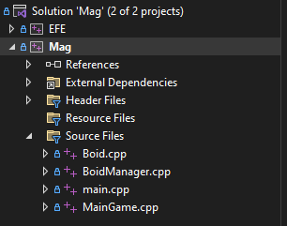
6.1. main.cpp - Почетна тачка
Почетна тачка сваког C++ програма је фајл main.cpp. C обзиром да нам је Mag пројекат који је заправо главна апликација, ту ћемо и да га ставимо. Ту су и остали фајлови који чине апликацију о којимa ћемо да причамо мало касније.
У main.cpp у main() функцији се само направи инстанца класе MainGame и покрене се “run()” функција из те инстанце
#include <iostream>
#include "MainGame.h"
int main(int argc, char** argv)
{
MainGame mainGame;
mainGame.run();
return 0;
}
Сл. 11. Локација main.cpp фајла

Slide 19
6.2. MainGame класа
У овом делу, увозимо сва потребна
заглавља које ћемо да користимо.
Приметити да постоји доста увоза из путање EFE/.
То су заглавља из нашег фрејмворка о којима
ћемо причати касније.
Такође дефинишемо енумерацију стања игре.
Докле год је PLAY стање активно,
нормално извршавамо програм.
Када се деси промена стања на EXIT
програм завршава са радом.
6.2.1. MainGame.h
На почетку MainGame.h
дефинишемо следећи код:
#pragma once
#include <SDL/SDL.h>
#include <GL/glew.h>
#include <EFE/EFE.h>
#include <EFE/Sprite.h>
#include <EFE/GLSLProgram.h>
#include <EFE/GLTexture.h>
#include <EFE/Window.h>
#include <EFE/Camera2D.h>
#include <EFE/SpriteBatch.h>
#include <EFE/InputManager.h>
#include <EFE/Timing.h>
#include <vector>
#include "Boid.h"
#include "BoidManager.h"
enum class GameState { PLAY, EXIT };

Slide 20
MainGame.h
class MainGame { public: MainGame(); ~MainGame(); // Polazna tačka programa void run(); private: // Inicijalizacija potrebnih sistema void initSystems(); // Inicijalizacija OpenGL šejder programa void initShaders(); // Glavna petlja za simulaciju void gameLoop(); // Primanje inputa void processInput(); // iscrtavanje simulacije void drawGame(); GameState _gameState; BoidManager _boidManager;
efe::Window _window; efe::Camera2D _camera; efe::GLSLProgram _colorProgram; efe::InputManager _inputManager; efe::SpriteBatch _spriteBatch; efe::FpsLimiter _fpsLimiter;
// Širina i visina prozora int _screenWidth; int _screenHeight; // Maksimalni broj frejmova u sekundi float _maxFPS; // Trenutni broj frejmova u sekundi float _fps; };

Slide 21
6.2.2. MainGame.cpp
#include "MainGame.h"
#include <iostream>
#include <string>
#include <EFE/errors.h>
#include <EFE/ResourceManager.h>
// Konstruktor: Inicijalizacija privatnih varijabli koristeći inicijaliznu listu
MainGame::MainGame() :
_screenWidth(1920),
_screenHeight(1080),
_gameState(GameState::PLAY),
_maxFPS(75.f),
_fps(0.0f)
{
_camera.init(_screenWidth, _screenHeight);
}
// U dekonstruktoru trenutno ne radimo ništa
MainGame::~MainGame()
{
}

Slide 22
// Polazna tačka programa
void MainGame::run()
{
// Inicijalizacija potrebnih sistema
initSystems();
// Pokretanje glavne petlje za simulaciju
gameLoop();
}
// Inicijalizacija OpenGL šejder programa
void MainGame::initSystems()
{
// Kreiranje prozora, sa imenom, širinom i visinom i
// dodatnim opcijama za tip prozora
_window.create("Zavrsni rad - Dusan Fajler", _screenWidth, _screenHeight, 0);
// Inicijalizacija OpenGL šejder programa
initShaders();
// Inicijalizacija _spriteBatch instance koju ćemo da koristimo za grupno iscrtavanje boida
_spriteBatch.init();
// Inicijalizacija _fpsLimiter instance koju koristimo za limitiranje koliko ćemo
// frejmova u sekundi obrađivati
_fpsLimiter.init(_maxFPS);
// Postavljanje granica u kojima će se stvoriti boidi
_boidManager.updateBounds(_screenWidth, _screenHeight);
// Stvaranje boida
_boidManager.spawnBoids(300, glm::vec2(0.f, 0.f));
}

Slide 23
// Inicijalizacija OpenGL šejder programa
void MainGame::initShaders()
{
// Kompajliranje OpenGL šejdera iz putanje
_colorProgram.compileShaders("shaders/colorShading.vert", "shaders/colorShading.frag");
// Dodavanje atributa _colorProgram instanci koju ćemo da koristimo za
// iscrtavanje boida
_colorProgram.addAttribute("vertexPosition");
_colorProgram.addAttribute("vertexColor");
_colorProgram.addAttribute("vertexUV");
// Linkovanje šejdera
_colorProgram.linkShaders();
}

Slide 24
void MainGame::gameLoop()
{
// Dok stanje igre nije EXIT, obrađivati igru
while (_gameState != GameState::EXIT)
{
// Signaliziranje _fpsLimiter-u da je frejm počeo
_fpsLimiter.beginFrame();
// Provera da li je dobijen neki ulaz iz miša ili tastature
processInput();
// Računanje simulacije za sledeći frejm
_boidManager.updateBoids();
// Ažuriranje kamere
_camera.update();
// iscrtavanje simulacije
drawGame();
// Signaliziranje _fpsLimiter-u da se frejm završio
_fps = _fpsLimiter.end();
}
}

Slide 27
7. Zaključak
Модел се заснива на симулацији понашања сваке птице независно. Самостално, птице покушавају да се држе заједно и да избегну сударе једна са другом и са другим објектима у свом окружењу. Симулирана јата изграђена на основу овог модела одговарају интуитивном појму посматрача о томе шта чини „кретање налик јату“. Међутим, тешко је објективно измерити колико су ове симулације валидне.

Slide 28
8. Reference
MakingGamesWithBen https://www.youtube.com/playlist?list=PLSPw4ASQYyymu3PfG9gxywSPghnSMiOAW
Ben Eater, Boids - https://eater.net/boids
Boids - https://en.wikipedia.org/wiki/Boids
Boids - http://www.cs.toronto.edu/~dt/siggraph97-course/cwr87/
OpenGL - https://learnOpenGL.com/
GLM - https://github.com/g-truc/glm
SDL - https://wiki.libsdl.org/
SDL - https://en.wikipedia.org/wiki/Simple_DirectMedia_Layer
PicoPNG - https://lodev.org/lodepng/

